Slide 1
第六课第二框《师生交往》

Slide 2
老师虽毕业多年，但忘不了你与我们在操场上，教室里，嬉戏逗乐的场景，现在与同学说起你，想到的都是你欢声笑语，好想回到做你学生的时光哦。
老师还记得我吗？我是经常被你请到办公室促膝谈心的小淘，虽然当时很烦你，但现在却非常怀念当时的时光，什么时候你再请我谈谈心？
老师你知道吗，你上课严肃的样子让我们害怕，但你与我们爬山时对我们的照顾，又让我们觉得你很亲切，暑假回来，我们再一起去爬山，约吗？
老师告诉你一个秘密，你那次输给班长，还害你一个星期都在研究的字牌游戏，其实是我们乘你不注意偷偷换了牌。哈哈

Slide 3

活动一：填一填
你与老师有哪些方面的交往？在交往过程中，老师扮演什么角色？
与师生交往场景 老师的角色
学习生活 引导者、参与者
集体活动 组织者
课外生活 陪伴者、朋友
…… ……

Slide 4
◆感悟与收获
教学相长
教与学是师生相互陪伴、相互促进。共同成长的过程。
一方面，我们的学习离不开老师的引领和指导；另一方面，我们与老师交流互动，也可以促进老师更好地“教”。

Slide 5
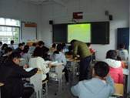
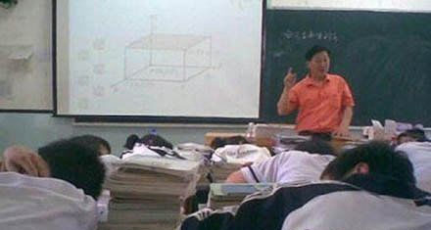
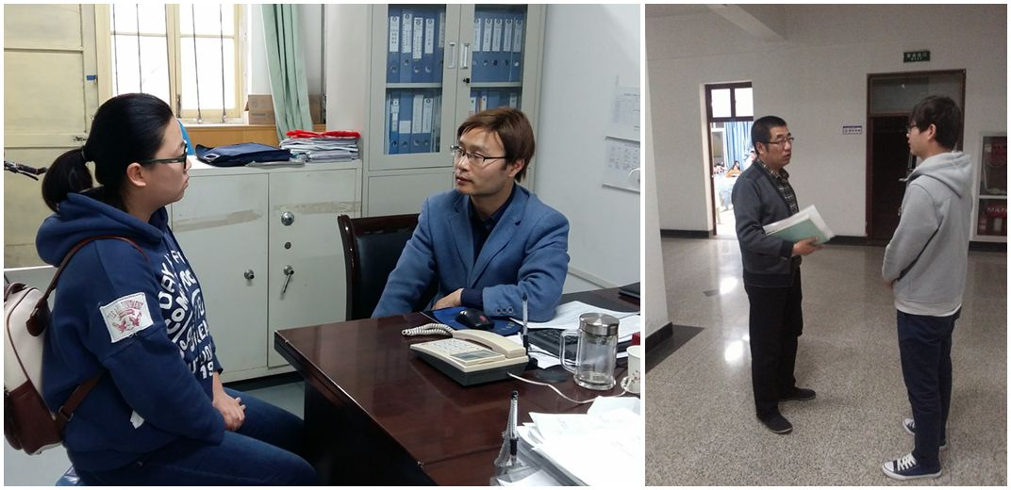
活动二：说一说
老师你今天用游戏方式教学英语，我学得特别轻松。
是吗？谢谢，我以后会经常采用这种方法的。
今天老师讲得解题方法好像错了，下课后我想跟老师再讨论讨论
老师反正我听不懂，你就上你的课，我睡我的觉，咱们互不干涉哈
你觉得他们的做法有利于我们的教学相长吗？为什么？

Slide 6
◆感悟与收获
面对老师的引领和指导我们应该：
A 主动参与、勤学好问。有助于我们与老师相互交流。
B 真诚、恰当地向老师表达自己的观点和见解。既是对老师的积极反馈，也是师生共同学习的新资源；
C 与老师分享自己的学习感受、学习成果。可以促进师生共同进步。

Slide 7
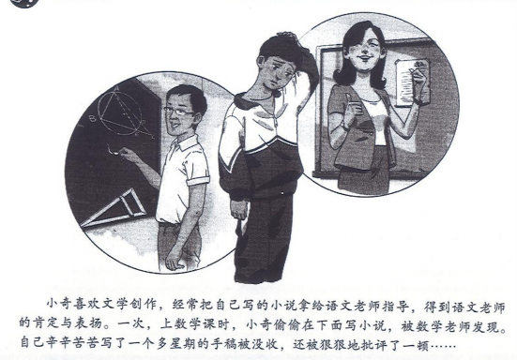
阅读P67小奇的故事思考：
阅读P67小奇的故事小组内议一议：
活动三：议一议
1.语文老师为什么会表扬小奇？
2.你觉得数学老师批评的有道理吗？
3.你能给小奇提出怎样的建议？

Slide 8
正确对待老师的表扬与批评
◆感悟与收获
老师的表扬意味着肯定、鼓励和期待，激励我们更好地学习和发展；
老师的批评意味着关心、提醒和劝诫，可以帮助我们反省自己，改进不足。
对待老师的批评，我们要把注意力放在老师批评的内容和用意上，理解老师的良苦用心。

Slide 9
教学相长要求我们:
◆感悟与收获
（1）主动参与，勤学好问
（2）正确对待老师的表扬和批评

Slide 10
活动四：说一说
你最喜欢哪位老师？为什么？
你希望老师怎样与你们相处？
学生乐于学习，老师寓教于乐，师生之间彼此尊重、相互关心、携手共进。（亦师亦友的师生关系）

Slide 11
活动五：谈一谈
阅读P69相关链接，想一想：
1.从毛泽东写给老师的信和习近平总书记的讲话中，你明白了什么？
尊重老师，是中华民族的优良传统，是我们作为“晚辈”的基本道德修养，他不仅体现我们内心的情感和态度，而且表现在与老师日常交往的言谈举止中。
2.在学习生活中，我们应该怎样尊重老师？（比一比，看哪组的同学做法更多、更好）
尊重老师的人格尊严、个性差异、劳动成果等。

Slide 12
活动六：想一想
今天上午第一节是我们最讨厌的刘老师的课，他平铺直叙的讲课方式，听着听着就想睡觉。结果不小心睡着了的晓东被老师当着全班同学的面揪着耳朵猛训了一顿。晓东觉得没面子就与老师顶撞了起来，一直僵持到了下课。哎！黑色星期一 ！
1.晓东的做法对吗？如果不喜欢某个老师，我们还要尊重他吗？
2.你能给小东哪些合理建议？
3.你有关类似晓东的经历吗？你是怎么做的？
尊重老师需要正确处理与老师之间的矛盾

Slide 13
活动七：忆一忆
1.回忆老师打动你的瞬间，并说说为什么会打动你？
2.面对老师的关心与帮助你想对老师说什么？你会怎么做？
关心老师、理解老师

Slide 14
建立良好师生关系的要求：
◆感悟与收获
1.尊重老师。彼此尊重，是我们与老师建立良好关系的开始。
2.老师给予我们生活上的关心和情感上的关怀，我们也应该主动关心老师、理解老师。

Slide 15
我有我的收获：
谈谈你在这节课与老师的交往中，有什么收获？

Slide 16
课后小结
1.新型的师生关系
2.新型的师生关系对我们的要求
教学相长
师生交往
1.良好师生关系的表现
2.建立良好师生关系的要求
亦师亦友

